Slide 1
112.5
90
67.5
135
45
157.5
22.5
180
0
202.5
337.5
225
315
247.5
270
292.5

Slide 2
If theta in [315,22.5][135,225], then [x,y-1],[x,y+1]
otherwise, then [x,y-1],[x,y+1]
rho*cos(theta+t1),rho*sin(theta+t1)
rho*cos(theta),rho*sin(theta)
rho
rho*cos(theta-t1),rho*sin(theta-t1)
theta1
theta2
theta

Slide 3
x-2,y+2 | x-1 ,y+2 | x,y+2 | x+1,y+2 | x+2,y+2
x-2, ,y+1 | x-1, ,y+1 | x,y+1 | x+1,y+1 | x+2,y+1
x-2,y | x-1,y | x,y | x+1,y | x+2,y
x-2,y-1 | x-1, y-1 | x, y-1 | x+1, y-1 | x+2, y-1
x-2,y-2 | x-1, y-2 | x, y-2 | x+1, y-2 | x+2, y-2

Slide 4
x-2,y+2 | x-1 ,y+2 | x,y+2 | x+1,y+2 | x+2,y+2
x-2, ,y+1 | x-1, ,y+1 | x,y+1 | x+1,y+1 | x+2,y+1
x-2,y | x-1,y | x,y | x+1,y | x+2,y
x-2,y-1 | x-1, y-1 | x, y-1 | x+1, y-1 | x+2, y-1
x-2,y-2 | x-1, y-2 | x, y-2 | x+1, y-2 | x+2, y-2

Slide 5
x
rho * cos(theta), - rho * sin(theta)
Rho为负数，theta->0,90, 则c正，s正，x负，y正
Theta->90,180,c负，s正, x正, y正
Theta->180,270，c负，s负, x正, y负
Theta->270,360, c正，s负, x负, y负
交叉点：可以做一个直角等腰三角形，则令一个点为：rho*sqrt(2)*cos(theta+45), rho*sqrt(2)*sin(theta+45)
y

Slide 6
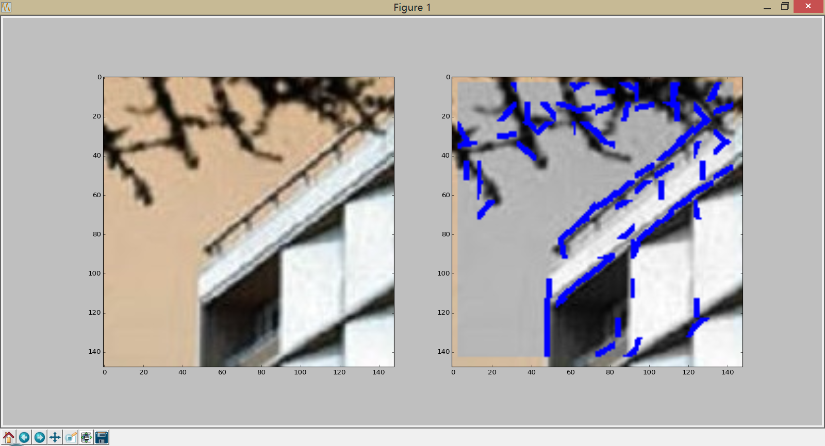

Slide 7
x
rho * cos(theta), - rho * sin(theta)
Rho为正数，theta->0,90, 则c正，s正，x正，y负
Theta->90,180,c负，s正, x负, y负
Theta->180,270，c负，s负, x负, y正
Theta->270,360, c正，s负, x正, y正
y

Slide 8
original
结论：
In picture
gaussian
DoG

Slide 9
gradient
Crossing line
Rotate_angle

Slide 10
y
z
Any point P0, on the plane,
Rotate by – rotate_angle, r, around z axis,
Rotate by –gradient, g, around y axis,
Then the point will be on z=0
Normal vector:
(0,0,1) rotate g around axis y
Then rotate r around axis z
Ax+by+cz+1=0
或者用2个交点，加一个仰角？
Normal vector: a, b,c
和a,b,0之间的夹角为theta
C*c=tan(theta)^2 * (a^2+b^2)
另外2个点。X1,y1,0,x2,y2,0
Ax1+by1+1=0
Ax2+by2+1=0
Ax1x2+by1x2+x2=0
Ax2x1+by2x1+x1=0
B(y1x2-y2x1)+x2-x1=0
B=(x1-x2)/(y1x2-y2x1)
A=(-1-by1)/x1
C=tan(theta)*sqrt(a*a+b*b)
或者用3个交点，2个沿着边缘遍历，1个向上提高。
问题是不容易把提高的步子均匀。
gradient
c
Crossing line
b
a
x
Sqrt(A2+b2)
Rotate_angle
Atan(c/sqrt(a*a+b*b))

Slide 11
y
z
Any point P0, on the plane,
Rotate by – rotate_angle, r, around z axis,
Rotate by –gradient, g, around y axis,
Then the point will be on z=0
Normal vector:
(0,0,1) rotate g around axis y
Then rotate r around axis z
Ax+by+cz+1=0
或者用2个交点，加一个仰角？
Normal vector: a, b,c
和a,b,0之间的夹角为theta
C*c=tan(theta)^2 * (a^2+b^2)
另外2个点。X1,y1,0,x2,y2,0
Ax1+by1+1=0
Ax2+by2+1=0
Ax1x2+by1x2+x2=0
Ax2x1+by2x1+x1=0
B(y1x2-y2x1)+x2-x1=0
B=(x1-x2)/(y1x2-y2x1)
A=(-1-by1)/x1
C=tan(theta)*sqrt(a*a+b*b)
或者用3个交点，2个沿着边缘遍历，1个向上提高。
问题是不容易把提高的步子均匀。
gradient
c
Crossing line
b
a
x
Sqrt(A2+b2)
Rotate_angle
Atan(c/sqrt(a*a+b*b))

Slide 12
z
y
For x1,y1 on left:
scan_top(x1,y1,x2,y2)
scan_right(x1,y1,x2,y2)
scan_bottom(x1,y1,x2,y2)
For x1,y1 on top:
scan right
scan bottom
For x1,y1 on right:
scan bottom
发现问题：如果是悬空的平面没有包括在内。
这些平面的交点应该是z<-(0,255)之内的某一点。
之上的循环再加入
Z 1<- (0,255)
Ax+by*c(z-z1)+1=0
所以计算量上来看
N(Z*width*height*360)
Scan_top(x1,y1,x2,y2,z)
For theta in (0:360)
if special cases, a=b=
else
b=(x1-x2)/(y1*x2-y2*x1)
a=(-1-b*y1)/x1
c=tan(theta)*sqrt(a*a+b*b)
Draw_plane(a,b,c):
for x,y in (0,0, width, height)
z=(-a*x-b*y-1)/c
pixel(x,y)=z
gradient
c
Crossing line
b
a
Sqrt(A2+b2)
Rotate_angle
x
Atan(c/sqrt(a*a+b*b))
用2个交点，加一个仰角？
Normal vector: a, b,c
和a,b,0之间的夹角为theta
C*c=tan(theta)^2 * (a^2+b^2)
另外2个点。X1,y1,0,x2,y2,0
Ax1+by1+1=0
Ax2+by2+1=0
Ax1x2+by1x2+x2=0
Ax2x1+by2x1+x1=0
B(y1x2-y2x1)+x2-x1=0
B=(x1-x2)/(y1x2-y2x1)
A=(-1-by1)/x1
C=tan(theta)*sqrt(a*a+b*b)
If x1=0:
if y1=0:
b=-1/y1
if

Slide 13
z
y
For x1,y1 on left:
scan_top(x1,y1,x2,y2)
scan_right(x1,y1,x2,y2)
scan_bottom(x1,y1,x2,y2)
For x1,y1 on top:
scan right
scan bottom
For x1,y1 on right:
scan bottom
发现问题：如果是悬空的平面没有包括在内。
这些平面的交点应该是z<-(0,255)之内的某一点。
之上的循环再加入
Z 1<- (0,255)
Ax+by*c(z-z1)+1=0
所以计算量上来看
N(Z*width*height*360)
Scan_top(x1,y1,x2,y2,z)
For theta in (0:360)
if special cases, a=b=
else
b=(x1-x2)/(y1*x2-y2*x1)
a=(-1-b*y1)/x1
c=tan(theta)*sqrt(a*a+b*b)
Draw_plane(a,b,c):
for x,y in (0,0, width, height)
z=(-a*x-b*y-1)/c
pixel(x,y)=z
Crossing line
x
用2个交点，加一个仰角，加一个z1
位移
C!=0, so make c=1
Ax+by+c(z-z1)+d=0
Ax+by+(z-z1)+d=0
Normal vector: a, b,1
和a,b,0之间的夹角为theta
1=tan(theta)^2 * (a^2+b^2)
另外2个点。X1,y1,z1,x2,y2,z1
Ax1+by1+d=0
Ax2+by2+d=0
A(x1-x2)+b(y1-y2)=0
A=-b(y1-y2)/(x1-x2)
Ax1x2+by1x2+x2=0
Ax2x1+by2x1+x1=0
B(y1x2-y2x1)+x2-x1=0
B=(x1-x2)/(y1x2-y2x1)
A=(-1-by1)/x1
or
Ax1y2+by1y2+y2=0
Ax2y1+by2y1+y1=0
A(x1y2-x2y1)+y2-y1=0
A=(y1-y2)/(x1y2-x2y1)
B=(-1-ax1)/y1
C=tan(theta)*sqrt(a*a+b*b)
If y1x2-y2x1==0: y1/y2=x1/x2, 也就是x1,y1,x2,y2，都在0,0线上
取0,0,z1
0+0+0+1=0???

Slide 14

z
y
For x1,y1 on left:
scan_top(x1,y1,x2,y2)
scan_right(x1,y1,x2,y2)
scan_bottom(x1,y1,x2,y2)
For x1,y1 on top:
scan right
scan bottom
For x1,y1 on right:
scan bottom
发现问题：如果是悬空的平面没有包括在内。
这些平面的交点应该是z<-(0,255)之内的某一点。
之上的循环再加入
Z 1<- (0,255)
Ax+by*c(z-z1)+1=0
所以计算量上来看
N(Z*width*height*360)
Scan_top(x1,y1,x2,y2,z)
For theta in (0:360)
if special cases, a=b=
else
b=(x1-x2)/(y1*x2-y2*x1)
a=(-1-b*y1)/x1
c=tan(theta)*sqrt(a*a+b*b)
Draw_plane(a,b,c):
for x,y in (0,0, width, height)
z=(-a*x-b*y-1)/c
pixel(x,y)=z
Crossing line
x
用2个交点，加一个仰角，加一个z1
位移
C!=0, so make c=1
Ax+by+c(z-z1)+d=0
Ax+by+(z-z1)+d=0
where a2+b2+c2=1
Normal vector: a, b,c
和z=0之间的夹角为theta
z=0的normal vector是0,0,1
cos(theta) = P.Q/|P||Q|
=(x1x2+y1y2+z1z2)/sqrt(x1**2+y1**2+z1**2)/sqrt(x2**2+y2**2+z2**2)
cos(theta)=(a+b+c)
cos²=(a+b+1) ² /(a ² +b ² +1)
cos²(a ² +b ² +1)=(a+b) ² +2(a+b)+1
=a ² +2ab+b ² +2a+2b+1
a ² +2ab+b ² +2a+2b+1-cos²(a ² +b ² +1)=0
a ² sin ² + 2ab+b ² sin ² +2a+2b+ sin ² =0
a ² sin ² + a(2b+2)+b ² sin ² +2b+ sin ² =0
a=(-(2b+2)+-sqrt((2b+2) ² -4sin ²(b ² sin ² +2b+ sin ² )))
/2sin ²
=(-(2b+2)+-sqrt(4b ² +8b+4 -4sin ²(b ² sin ² +2b+ sin ² )))
/2sin ²
1=tan(theta)^2 * (a^2+b^2)
A*a+b*b=1/tan(theta)^2
另外2个点。X1,y1,z1,x2,y2,z1
Ax1+by1+d=0
Ax2+by2+d=0
A(x1-x2)+b(y1-y2)=0
A=-b(y1-y2)/(x1-x2)
a^2=b^2(y1-y2)^2/(x1-x2)^2
b^2(1+(y1-y2)^2/(x1-x2)^2)=1/tan(theta)^2
b^2((x1-x2)^2+(y1-y2)^2)/(x1-x2)^2=1/tan(theta)^2
b^2*tan(theta)^2 = (x1-x2)^2/((x1-x2)^2+(y1-y2)^2)
b= (x1-x2)/tan(theta)*sqrt(x1-x2)^2+(y1-y2)^2)
令b为正
a=-b(y1-y2)/(x1-x2)
d=-ax1-by1
special case:
1. theta = 0, then a=0, b=0, d=0
2. x1==x2, then b=0, a=1/tan(theta), d=-ax1
3. y1==y2, then a=0, b=1/tan(theta)为正, d=-by1

Slide 15
z
y
For x1,y1 on left:
scan_top(x1,y1,x2,y2)
scan_right(x1,y1,x2,y2)
scan_bottom(x1,y1,x2,y2)
For x1,y1 on top:
scan right
scan bottom
For x1,y1 on right:
scan bottom
发现问题：如果是悬空的平面没有包括在内。
这些平面的交点应该是z<-(0,255)之内的某一点。
之上的循环再加入
Z 1<- (0,255)
Ax+by*c(z-z1)+1=0
所以计算量上来看
N(Z*width*height*360)
Scan_top(x1,y1,x2,y2,z)
For theta in (0:360)
if special cases, a=b=
else
b=(x1-x2)/(y1*x2-y2*x1)
a=(-1-b*y1)/x1
c=tan(theta)*sqrt(a*a+b*b)
Draw_plane(a,b,c):
for x,y in (0,0, width, height)
z=(-a*x-b*y-1)/c
pixel(x,y)=z
Crossing line
x
用2个交点，加一个仰角，加一个z1
位移
C!=0, so make c=1
Ax+by+c(z-z1)+d=0
Ax+by+(z-z1)+d=0
Normal vector: a, b,1
和z=0之间的夹角为theta
z=0的normal vector是0,0,1
cos(theta) = P.Q/|P||Q|
=(x1x2+y1y2+z1z2)/sqrt(x1**2+y1**2+z1**2)/sqrt(x2**2+y2**2+z2**2)
cos(theta)=1/sqrt(a**2+b**2+1)
cos²=1 /(a ² +b ² +1)
(a ² +b ² +1)=1/cos²
a2+b2=1/cos2-1=(1-cos2)/cos2=tan2
A*a+b*b=tan(theta) ²
另外2个点。X1,y1,z1,x2,y2,z1
Ax1+by1+d=0
Ax2+by2+d=0
A(x1-x2)+b(y1-y2)=0
A=-b(y1-y2)/(x1-x2)
a²=b² (y1-y2) ²/(x1-x2) ²
b² (1+(y1-y2) ²/(x1-x2) ²)=tan(theta) ²
b² ((x1-x2) ²+(y1-y2) ²)/(x1-x2) ²=tan(theta) ²
b²/tan(theta) ² = (x1-x2) ²/((x1-x2) ²+(y1-y2) ²
b= (x1-x2)*tan(theta)*sqrt(x1-x2) ²+(y1-y2) ²)
令b为正
a=-b(y1-y2)/(x1-x2)
d=-ax1-by1
special case:
1. theta = 0, then a=0, b=0, d=0
2. x1==x2, then b=0, a=tan(theta), d=-ax1
3. y1==y2, then a=0, b=tan(theta)为正, d=-by1
关于符号：
if x1==0,and x2==0 沿y上扬，b<=0
if x1==0, and x2>0,
else if y1==0, or y2==0, b<=0
沿y方向上扬，b<0?
when x>0, y>0, then exists z>0?
另外可以做
try:
if angle is wrong, fire exception
catch:
fire the other angle.

Slide 16
z
y
For x1,y1 on left:
scan_top(x1,y1,x2,y2)
scan_right(x1,y1,x2,y2)
scan_bottom(x1,y1,x2,y2)
For x1,y1 on top:
scan right
scan bottom
For x1,y1 on right:
scan bottom
发现问题：如果是悬空的平面没有包括在内。
这些平面的交点应该是z<-(0,255)之内的某一点。
之上的循环再加入
Z 1<- (0,255)
Ax+by*c(z-z1)+1=0
所以计算量上来看
N(Z*width*height*360)
Scan_top(x1,y1,x2,y2,z)
For theta in (0:360)
if special cases, a=b=
else
b=(x1-x2)/(y1*x2-y2*x1)
a=(-1-b*y1)/x1
c=tan(theta)*sqrt(a*a+b*b)
Draw_plane(a,b,c):
for x,y in (0,0, width, height)
z=(-a*x-b*y-1)/c
pixel(x,y)=z
Crossing line
x
用2个交点，加一个仰角，加一个z1
位移
C!=0, so make c=1
Ax+by+c(z-z1)+d=0
Ax+by+(z-z1)+d=0
Normal vector: a, b,1
和z=0之间的夹角为theta
z=0的normal vector是0,0,1
cos(theta) = P.Q/|P||Q|
=(x1x2+y1y2+z1z2)/sqrt(x1**2+y1**2+z1**2)/sqrt(x2**2+y2**2+z2**2)
cos(theta)=1/sqrt(a**2+b**2+1)
cos²=1 /(a ² +b ² +1)
(a ² +b ² +1)=1/cos²
a2+b2=1/cos2-1=(1-cos2)/cos2=tan2
A*a+b*b=tan(theta) ²
另外2个点。X1,y1,z1,x2,y2,z1
Ax1+by1+d=0
Ax2+by2+d=0
A(x1-x2)+b(y1-y2)=0
A=-b(y1-y2)/(x1-x2)
a²=b² (y1-y2) ²/(x1-x2) ²
b² (1+(y1-y2) ²/(x1-x2) ²)=tan(theta) ²
b² ((x1-x2) ²+(y1-y2) ²)/(x1-x2) ²=tan(theta) ²
b²/tan(theta) ² = (x1-x2) ²/((x1-x2) ²+(y1-y2) ²
b= (x1-x2)*tan(theta)*sqrt(x1-x2) ²+(y1-y2) ²)
令b为正
a=-b(y1-y2)/(x1-x2)
d=-ax1-by1
special case:
1. theta = 0, then a=0, b=0, d=0
2. x1==x2, then b=0, a=tan(theta), d=-ax1
3. y1==y2, then a=0, b=tan(theta)为正, d=-by1
关于符号：
取一个正的，再取一个负的
另外可以做
try:
if angle is wrong, fire exception
catch:
fire the other angle.
**
这个算法的问题是最后的scale不好确定。如果图像是2x3，仰角是10度，最后得到的很小。所以需要仰角很大

Slide 17
z
y
For x1,y1 on left:
scan_top(x1,y1,x2,y2)
scan_right(x1,y1,x2,y2)
scan_bottom(x1,y1,x2,y2)
For x1,y1 on top:
scan right
scan bottom
For x1,y1 on right:
scan bottom
发现问题：如果是悬空的平面没有包括在内。
这些平面的交点应该是z<-(0,255)之内的某一点。
之上的循环再加入
Z 1<- (0,255)
Ax+by*c(z-z1)+1=0
所以计算量上来看
N(Z*width*height*360)
Scan_top(x1,y1,x2,y2,z)
For theta in (0:360)
if special cases, a=b=
else
b=(x1-x2)/(y1*x2-y2*x1)
a=(-1-b*y1)/x1
c=tan(theta)*sqrt(a*a+b*b)
Draw_plane(a,b,c):
for x,y in (0,0, width, height)
z=(-a*x-b*y-1)/c
pixel(x,y)=z
Crossing line
x
用2个交点，加一个仰角，加一个z1
位移
C!=0, so make c=1
Ax+by+c(z-z1)+d=0
Ax+by+(z-z1)+d=0
Normal vector: a, b,1
和z=0之间的夹角为theta
z=0的normal vector是0,0,1
cos(theta) = P.Q/|P||Q|
=(x1x2+y1y2+z1z2)/sqrt(x1**2+y1**2+z1**2)/sqrt(x2**2+y2**2+z2**2)
cos(theta)=1/sqrt(a**2+b**2+1)
cos²=1 /(a ² +b ² +1)
(a ² +b ² +1)=1/cos²
a2+b2=1/cos2-1=(1-cos2)/cos2=tan2
A*a+b*b=tan(theta) ²
另外2个点。X1,y1,z1,x2,y2,z1
Ax1+by1+d=0
Ax2+by2+d=0
A(x1-x2)+b(y1-y2)=0
A=-b(y1-y2)/(x1-x2)
a²=b² (y1-y2) ²/(x1-x2) ²
b² (1+(y1-y2) ²/(x1-x2) ²)=tan(theta) ²
b² ((x1-x2) ²+(y1-y2) ²)/(x1-x2) ²=tan(theta) ²
b²/tan(theta) ² = (x1-x2) ²/((x1-x2) ²+(y1-y2) ²
b= (x1-x2)*tan(theta)*sqrt(x1-x2) ²+(y1-y2) ²)
令b为正
a=-b(y1-y2)/(x1-x2)
d=-ax1-by1
special case:
1. theta = 0, then a=0, b=0, d=0
2. x1==x2, then b=0, a=tan(theta), d=-ax1
3. y1==y2, then a=0, b=tan(theta)为正, d=-by1
关于符号：
取一个正的，再取一个负的
另外可以做
try:
if angle is wrong, fire exception
catch:
fire the other angle.
仰角step范围，
1/max(width, height)=tan(step)
if width=1, then step=45度
if width=2, then step=27
if width=100, then step=0.5度

Slide 18
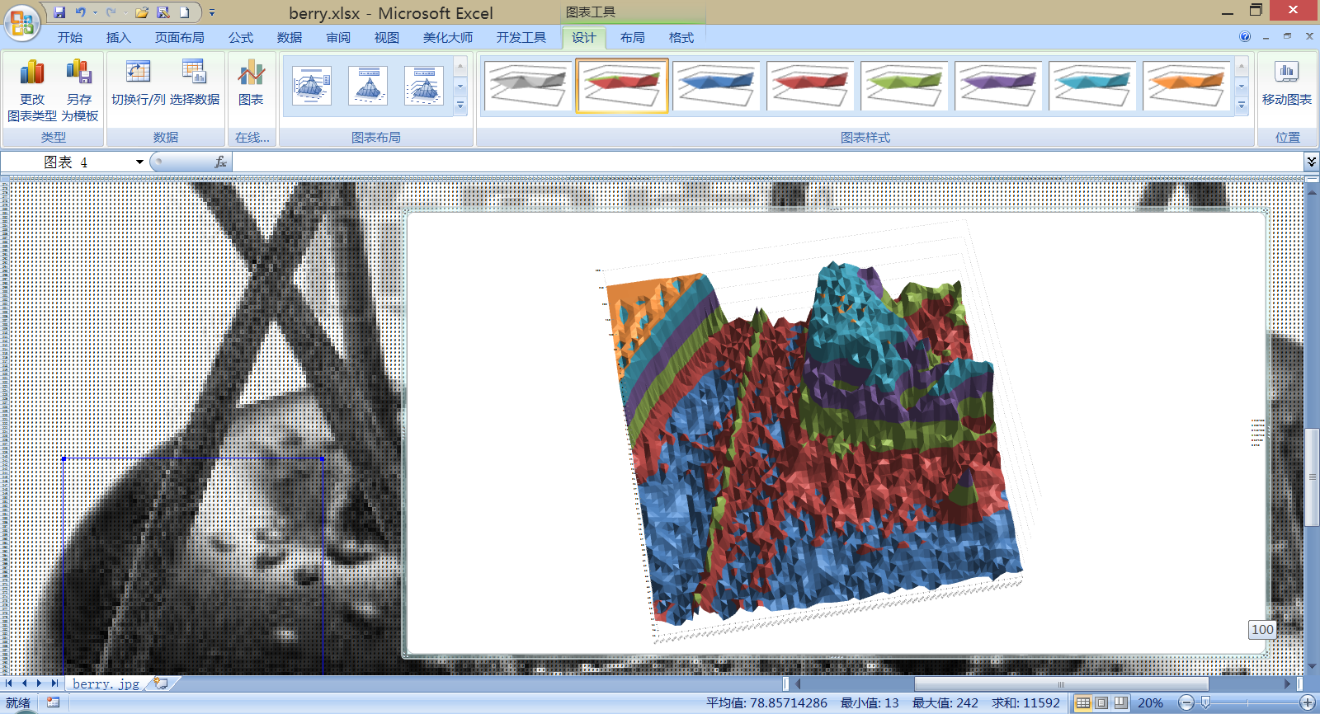
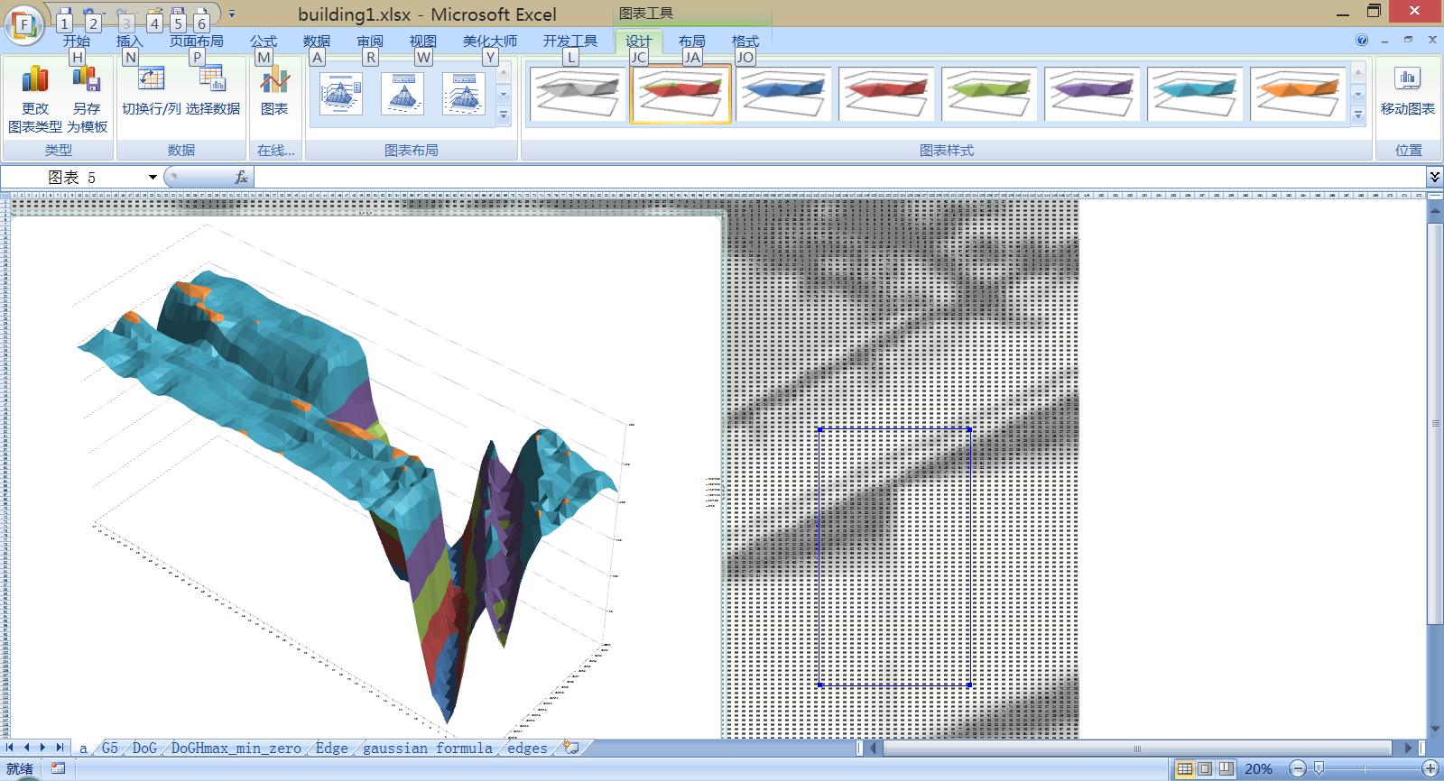
新问题是这个遍历平面生成非常慢，应该可以找到更好的方法。例如首先生成一些粗平面，然后细化。生成粗平面主要靠现有点来生成。 可以先用一些DoG之类的把图像分割，然后用分割出的块来近似平面。 大胆的计算一些平面，然后看这些平面是否能扩大，如果能，则成功 找6x6的block，然后算是否属于同一个平面 不过看berry.xlxs，似乎找到了平面未必有多大用处，不能切分边缘。 各种边缘： 1. 很细的亮点 2. 很细的差点 3. 很细的过零点 for 0-360度， 如果有一系列很细的亮点，或者暗点 或者有一系列的和一边差值很大的点。 或者有一系列 ----回到老路，完全迷失 仔细看看，图像似乎都像一座座泥雕，怎么去分析这些泥雕呢？

Slide 19
第一类！
第二类！
对物体取很多特征，如果特征1，2，3，6，7，9之类的相似，而其余特征不相似，认为属于同一类。
同理，如果另一套特征相似，则认为属于种类B。

